Slide 1
T2K/SK/T2K-II (Hyper-K) 2021
T2K in a “Nutshell”
T2K “δcp Discovery Potential” e misure in corso
Super-Kamiokande (SK-GD)
Prospettive a medio termine (2020-2027)=> T2K-II
  Upgrade ND280 (Attivita’ alla Neutrino Platform del CERN)
Prospettive a lungo termine => Hyper-K
  Preparazione TDR (mPMT ma non solo)
Composizione del gruppo e richieste di servizi
Per mancanza di tempo, parlero’ essenzialmente degli items sottolineati perche’ inerenti a richieste di materiale e servizi

Slide 2
T2K in a “Nutshell”

Slide 3
T2K ha misurato che il numero di antineutrini muonici che oscillano in antineutrini elettronici è inferiore rispetto a quello dei neutrini muonici oscillanti in neutrini elettronici.
Il risultato indica che il valore piu’ probabile della fase e -90 gradi
* In altre parole l’effetto potrebbe essere grande a sufficenza da spiegare l’asimmetria materia antimateria

Slide 4
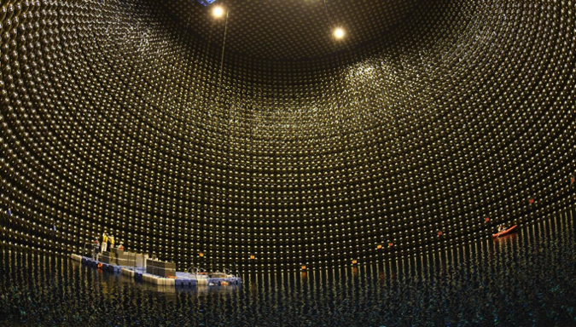
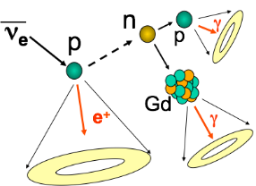
(2020 – 2027)
SK-V with GD

Slide 5
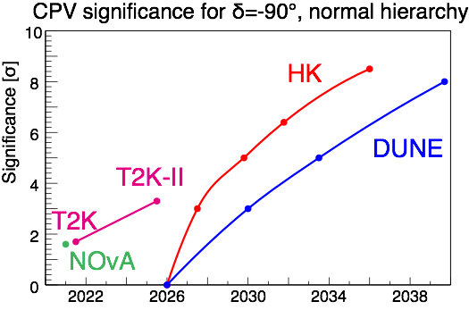
T2K Phase II (T2K-II)
~400 events expected for ν_{e} appearance signal
  Analysis improvement to increase statistical significance
Systematics Error 5.8 => 4% (<3% HyperK/Dune)
  Near Detectors measurements are a key!
Approved by PAC (4 months of run/ year until HyperK start) .
TDR ND280-Upgrade @ CERN => NP07 (il CERN e’ entrato in T2K)
~3σ indication with T2K→T2K-II,
>5σ discovery and measurement with HK/DUNE

Slide 6
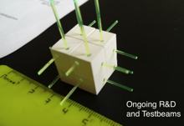
ND280 Upgrade Project (NP07)
2018-2019 Prototype of TPC and SFGD in a testbeam. Define the detector options (granularity etc). Prepare for production.
2019-2021 Production, integration at CERN. System test (cosmics).
2022 Shipment to Japan, installation, commissioning.

Slide 7
New Horizontal TPCs whit Resistive MM readout
Field-cages a minimo ingombro
(geometrico & radiation length)
RESPONSABILITA’ INFN
Field-cages:
INFN Bari
INFN Padova
INFN LNL
IFAE Barcellona
Strip Configuration
Double sided
Mirror strips
Foils dim : 55x220 cm
Prototipo finanziato dalla CSN2 alla fine del 2018 (50 Keuro circa) e realizzato nel 2019
INFN Bari;
  Simulazione (COMSOL) e realizzazione dei strips foils
  Realizzazione del MOLD (prototipo)
  Assemblaggio e tests del prototipo al CERN e a Desy
The space point resolution is 300 μm, twice better than the existing TPC
Test Beam
L.Magaletti, E.Radicioni , C. Pastore , N. Lacalamita
Field Cage Prototype

Slide 8
Field-Cage (2020-2021): Bari
La realizzazione delle Field-cages e’ stata approvata e finanziata a settembre 2018
Costo previsto (su 3 anni) circa 0.5 Meuro
Nel 2020
  Realizzazione del MOLD (180cm x 100cm x 86cm)
  Realizzazione prima ½ Field Cage
  Test e caratterizzazione della prima ½ TPC alla N. Platform del CERN
Nel 2021
  Realizzazione delle rimanenti TPC
  Realizzazione di una zona attrezzata di test e assembling al CERN (inclusa movimentazione delle camere)
  Test delle TPC
M.G. Catanesi, L. Magaletti, E Radicioni
C.Pastore, V. Valentino (MOLD)

Slide 9
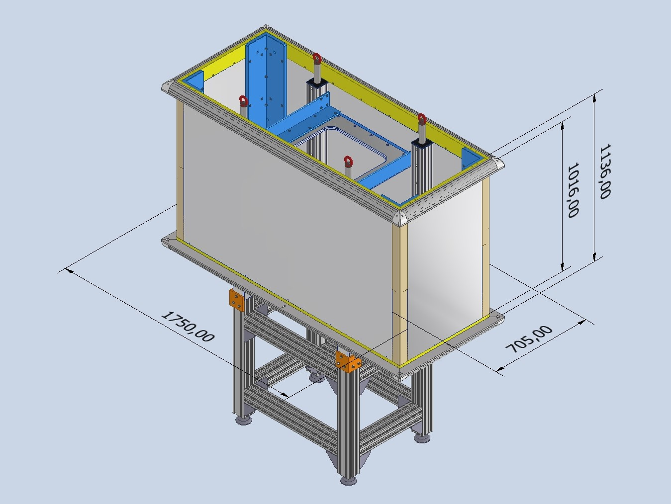
Disegno e realizzazione del MOLD presso la sezione di Bari
IL MOLD e’ lo scheletro su cui si costruisce la Field Cage
La sua realizzazione con standard elevati e’ CRUCIALE per il successo del progetto dato che la Field Cage e’ un raffinato “vestito” multistrato che gli viene cucito addosso in “autoclave” a temperatura controllata
MOLD Caratteristiche
Complessita’ Meccanica
Alta Precisione (100 μm)
Richiesta di movimentazione per un oggetto molto pesante (600Kg)
Studio delle deformazioni dovute a sforzi e variazioni di temperatura (autoclave)
Anodizzazione
Misure di metrologia necessarie ogni volta che l’oggetto viene rimontato
C. Pastore , V. Valentino
Design completato , costruzione in corso !

Slide 10
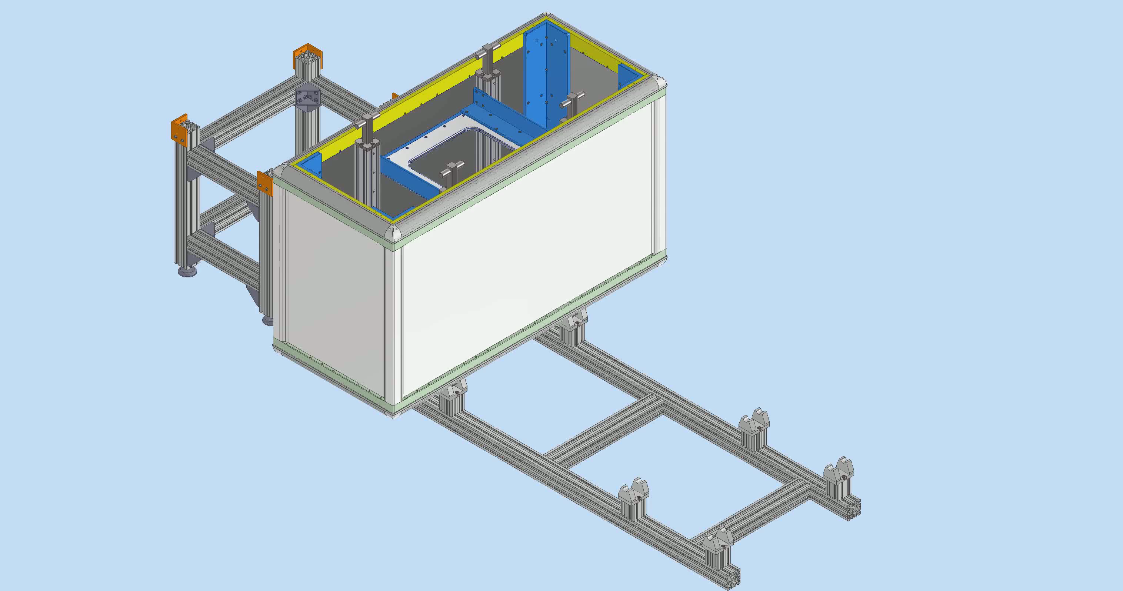
Movimentazione MOLD
V. Valentino

Slide 11
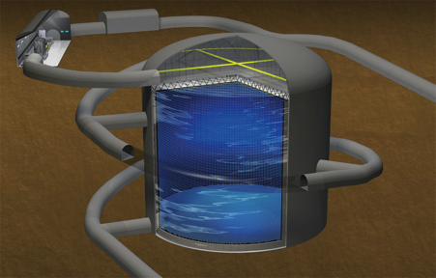
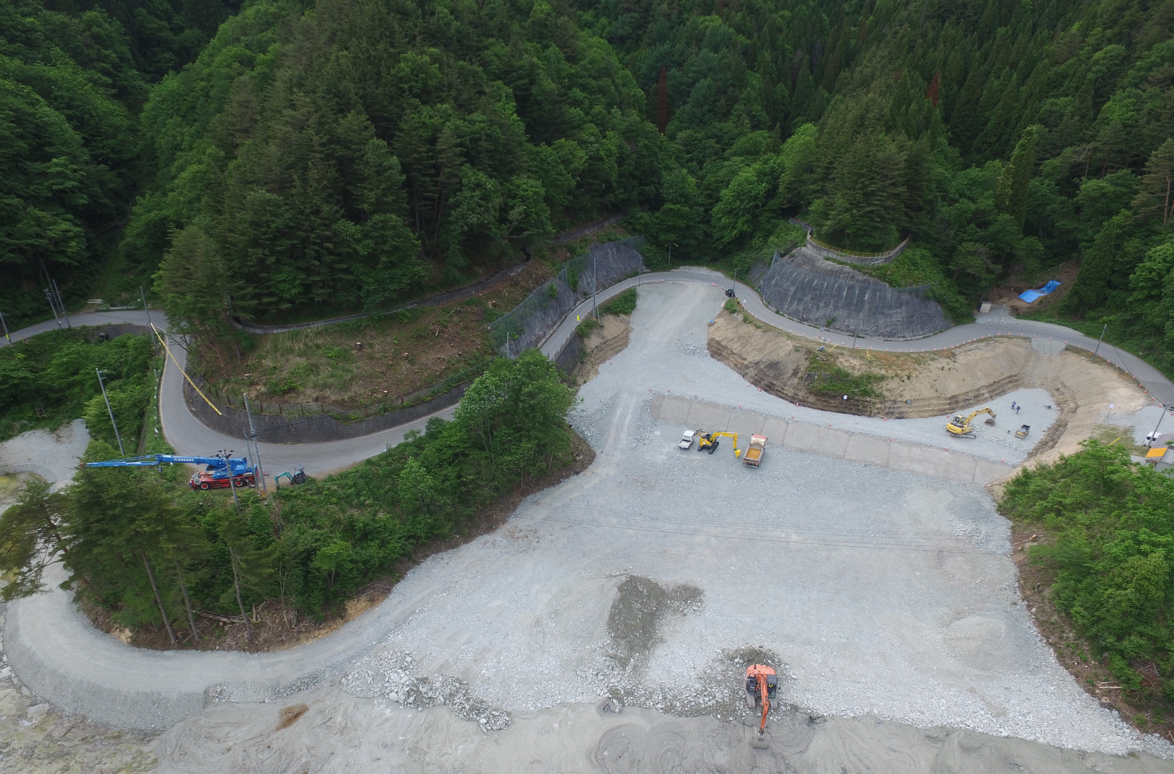
Hyper-K : Status del progetto
Il progetto e’ stato approvato dal governo giapponese
Ad Aprile 2020 e’ iniziato lo scavo
2 Meetings a Tokyo (gennaio/giugno 2019) con le F.A.(incluso INFN) per discutere della partecipazione internazionale , il terzo a breve (ritardato causa covid)
Il contributo internazionale si sta focalizzando sulla realizzazione di circa 5000 mPMT, Elettronica e Veto System
TR in preparazione (fine 2020)
IL 2021 sara’ fondamentale per la partenza del progetto
Access tunnel
Inizio presa dati 2027
50 firme INFN,
7 gruppi

Slide 12
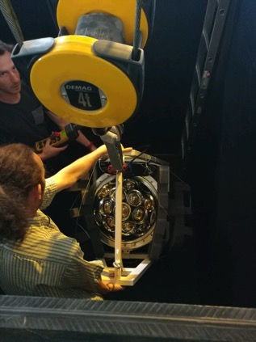
Multi-PMT @ INFN
KM3Net Inspired (MoU with them)
Proposed first by INFN in 2015
To be used for both IWC and ID
R&D finanziato dalla CSN2 dal 2016
Acrylic Cover pressure test & simulations
Multi-PMT R&D
  Readout and HV electronics
  Acrylic covers (design and production)
  Prototypes: Tests and Characterization
Readout Electronics
V.Berardi, B.R. de Melo, R. Spina
M.Mongelli per il CAD meccanico
Prototype Test @ Memphyno

Slide 13
Bari: Responsabilita’ Scientifiche internazionali
Hyper-K Proto-collaboration
T2K /T2K Upgrade
M.G. Catanesi :
Executive Committee di T2K
CERN T2K-Contact
Convener ND280 : E. Radicioni
Chairman Speaker Bureau : M.G. Catanesi
Istitutional Steering Committee (ISC) member : M.G.Catanesi
mPMT Development : V. Berardi
TPC Convener e N280 Steering Comm. member (E.Radicioni)
Analisi : X-section Convener (L. Magaletti)
V. Berardi : Speaker Bureau Deputy Chair

Slide 14
T2K a Bari
Responsabile Nazionale :M.G. Catanesi
  Staffs :
    Vincenzo Berardi : 70%
    Maria-Gabriella Catanesi 70%
    Lorenzo Magaletti: : 100% (10% ENUBET_CSN2)
    Emilio Radicioni 40%
    Roberto Spina :70%
    Cosimo Pastore 5%
  Dottorandi e borsisti
    Bruno Ricardo De Melo Cavalcante 100% (20% ENUBET_CSN2)
  Percentuali : 4.55 FTE (0.3 FTE Enubet_2)
  “ENUBET_una sigla tecnica diappoggio a un un progetto ERC. Approvata dalla CSN2 serve a pagare
  viaggi di dottorandi e tecnici (che non possono viaggiare sui fondi europei) e piccoli consumi o
  Altro materiale che non e’ possibile rendicontare.
  Inoltre, visto che ENUBET e' un R&D funzionale a T2K le percentuali T2K e ENUBET si sommano”

Slide 15
Richieste servizi
  Richieste finanziarie :
    Missioni: si prevedono 3 mesi di run per T2K (gennaio-marzo) , shift SK (tutto l’anno) ,
    Test e montaggi alla neutrino platform CERN (NP07)
    SPServizi => 70 Ke (CF T2K + Spese comuni al CERN JPARC,Kamioka)
    Consumi/Costruzioni = 85K Costruzione TPC +10K mPMT per Hyper-K)
Officina meccanica: 4,5 mesi
  3 mesi TPC field Cage , 1 mese mPMT , 0.5 ENUBET (assemblaggio)
Disegno Meccanico 3 mesi
  2 TPCs + 1 meccanica mPMT
Elettronica 1 mese
  cavi , assemblaggi

